Slide 1

ZÁKLADNÍ ŠKOLA SLOVAN, KROMĚŘÍŽ, PŘÍSPĚVKOVÁ ORGANIZACE
ZEYEROVA 3354, 767 01 KROMĚŘÍŽ
projekt v rámci vzdělávacího programu
VZDĚLÁNÍ PRO KONKURENCESCHOPNOST
ZS SLOVAN
ŠABLONA ČÍSLO: III/2
NÁZEV: INOVACE A ZKVALITNĚNÍ VÝUKY PROSTŘEDNICTVÍM ICT
Předmět: Fyzika
Ročník: 8.
Téma: Energie
Autor: Mgr. Silvie Mihaldová
Datum vytvoření: 16. 9. 2011
VY_32_INOVACE_46_SM

Slide 2
ANOTACE:
Práce je určena pro žáky 8. ročníku.
Téma: Energie
Cíl: Seznámení s pojmem a fyzikální veličinou energie a její jednotkou.
Možnosti využití: Materiál je určen k použití na interaktivní tabuli.
Úvod do kapitoly energie, vytvoření představy o různých druzích energií.
Práce se skládá:
ze stručného přehledu teorie
z ilustračních fotografií

Slide 3
PILOTÁŽ:
Práce slouží jako přehledný zápis do školního sešitu.
Ilustrační fotografie pomohly žákům utvořit představu, kde se všude mohou setkat s různými formami energie.
Žáci si svůj zápis v sešitě doplnili kreslenými nebo vytištěnými obrázky.

Slide 4
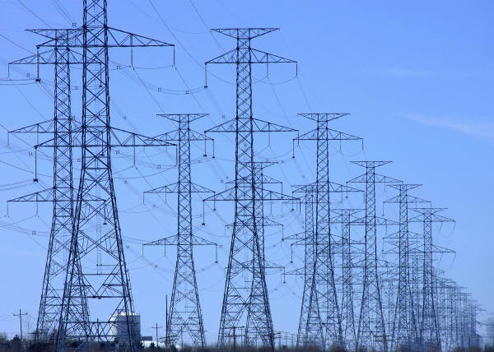
Energie

Slide 5
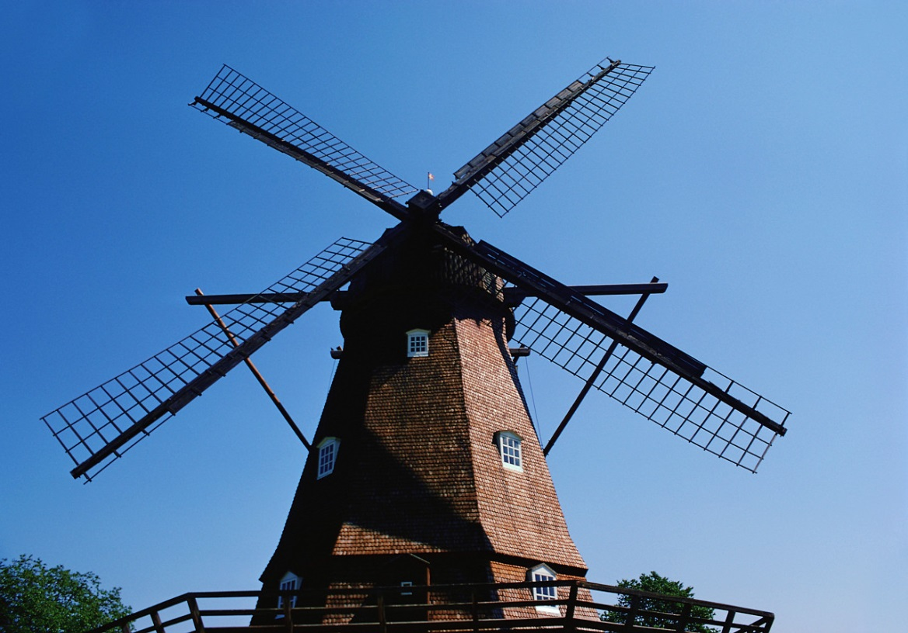
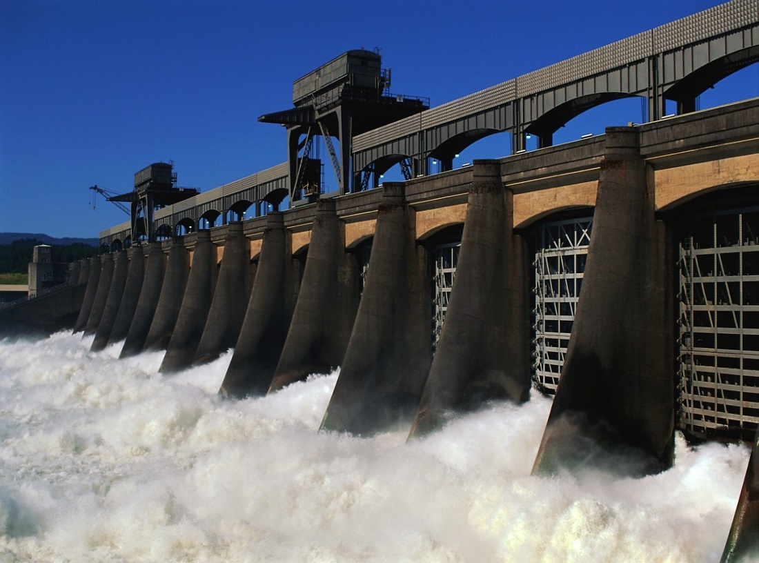
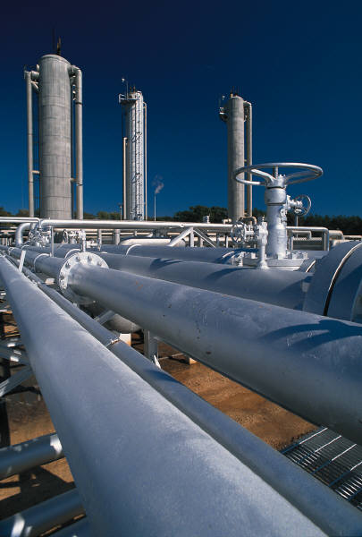
ENERGIE
-fyzikální veličina:
značka E
jednotka [J, kWh]
Aby těleso ZÍSKALO energii, musí se vykonat
práce.
ENERGIE vyjadřuje SCHOPNOST tělesa KONAT
PRÁCI

Slide 6
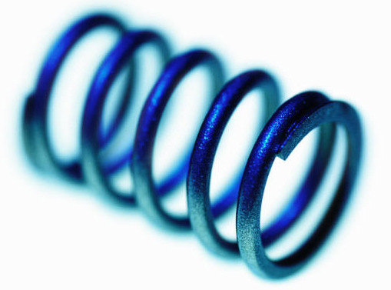
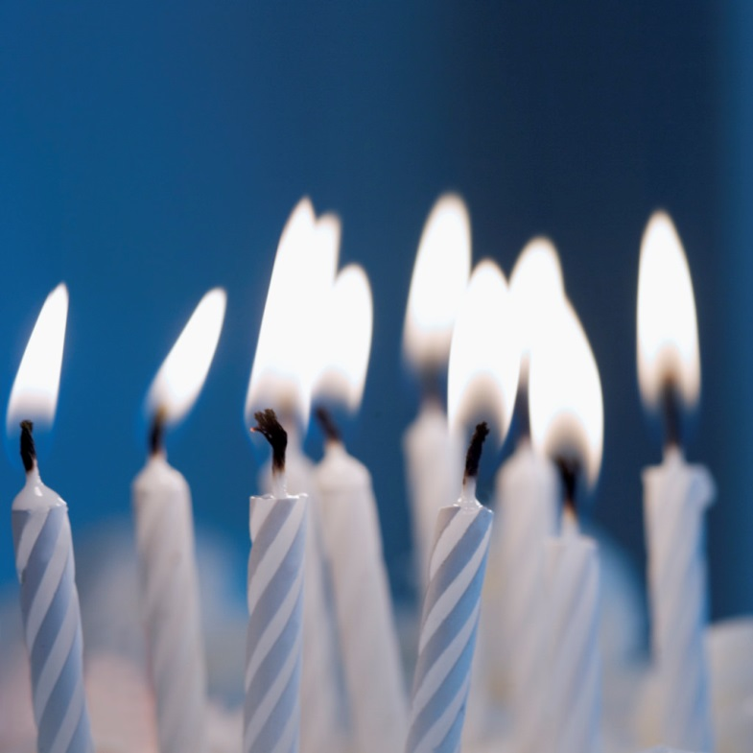
Jak může těleso získat energii:
Stlačím píst stříkačky → plyn uvnitř získá energii, je schopen posunout píst zpět
Třením těleso získá tepelnou energii
Stlačím pružinu, pružina získá energii → pustím ji a ona vyskočí
V tělesech je ukryta vnitřní energie, která se nashromáždila při jejich vzniku (výrobě): svíčka, uhlí, dřevo...

Slide 7
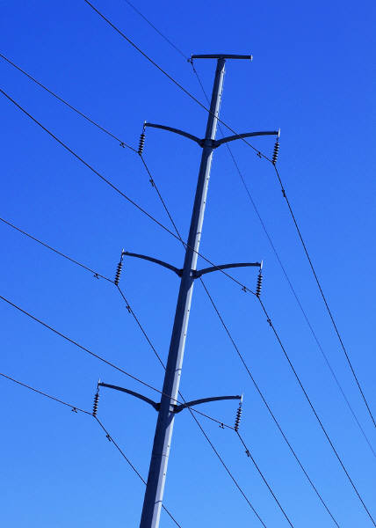
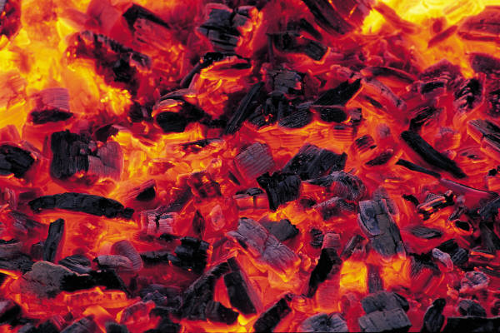
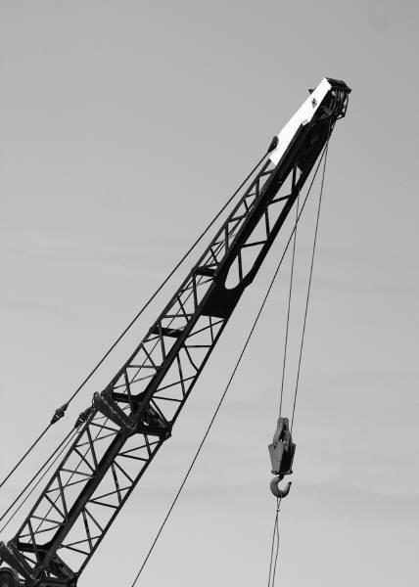
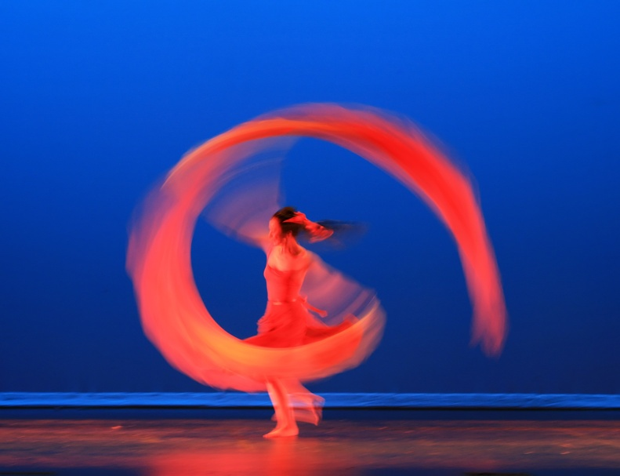
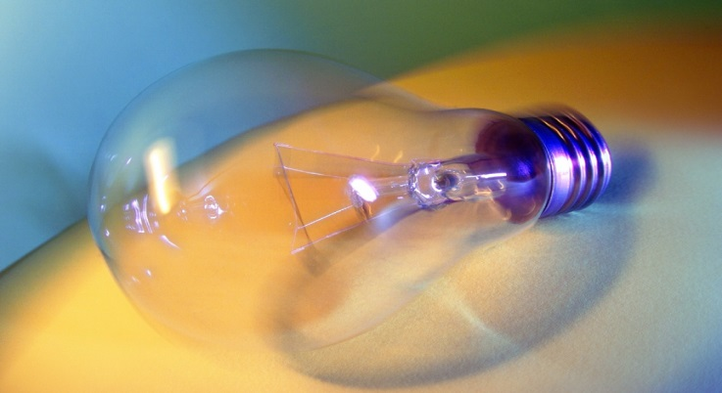
Zkus vyjmenovat, jaké DRUHY ENERGIE znáš:
elektrická
jaderná
chemická
pohybová
polohová
světelná
tepelná
…

Slide 8

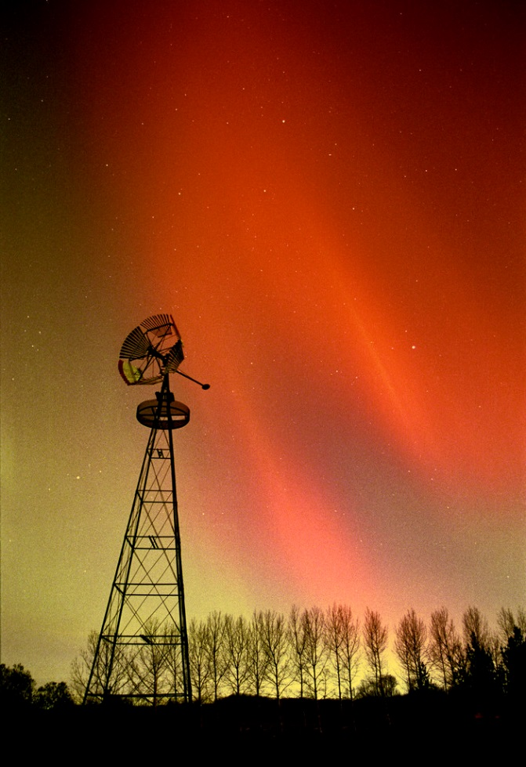
Energii není možné vytvořit ani zničit..
Pouze jeden druh energie se může měnit v jiný.

Slide 9
ZDROJE:
Archiv autora
www.office.microsoft.com

